Slide 2
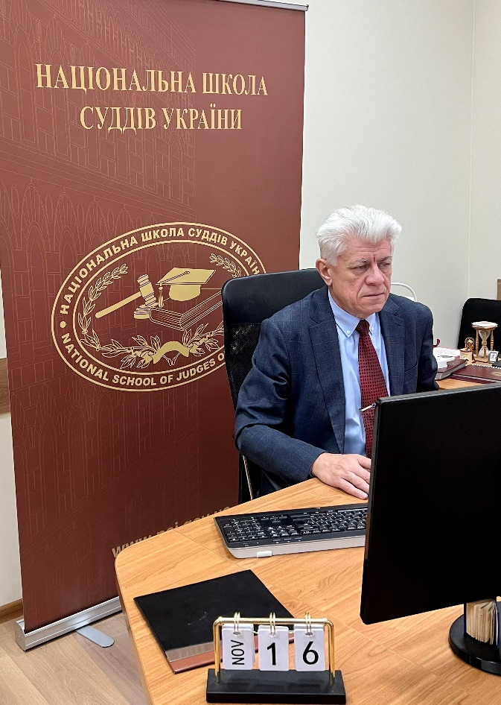
Визначення тематики
підготовки відповідно
до потреб Служби
Володимир Мазурок
Проректор
Національної школи суддів України
Онлайн–тренінг
для співробітників
Служби судової охорони
Побудова ефективної команди
Київ – Чернівці
16 листопада 2021 року

Slide 3
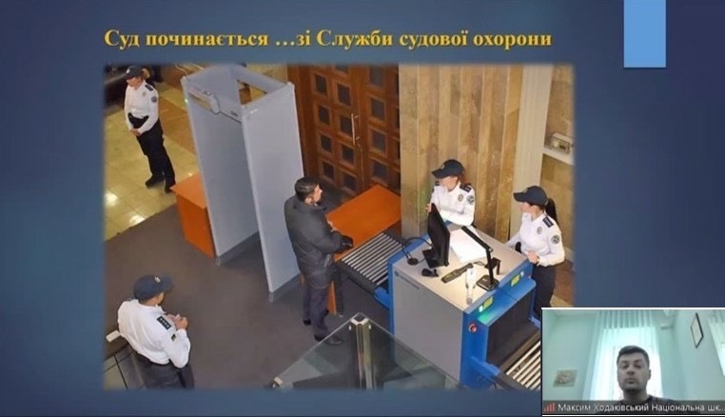
НШСУ
забезпечує підготовку висококваліфікованих кадрів для системи правосуддя та здійснює науково–дослідну діяльність
ССО
є державним органом у системі правосуддя для забезпечення охорони та підтримання громадського порядку в судах

Slide 4
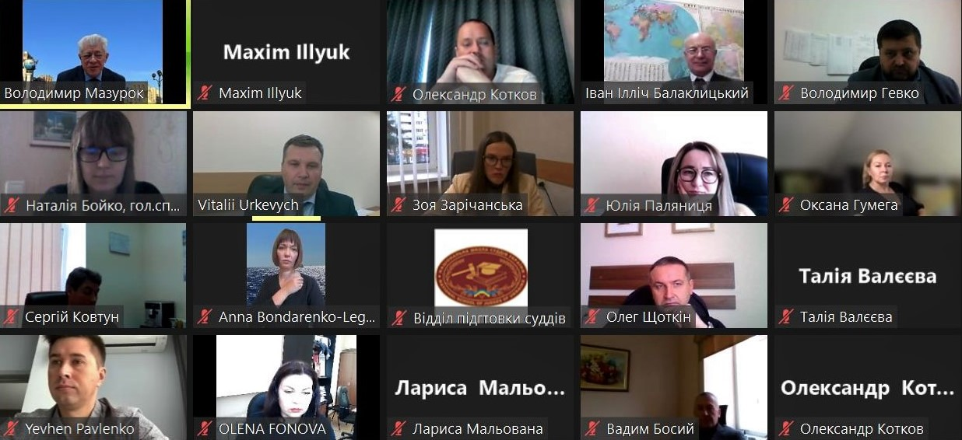
Завдання
спеціальну підготовку кандидатів на посаду судді
підготовку суддів і періодичне навчання з метою підвищення рівня їхньої кваліфікації
підготовку працівників апаратів судів та підвищення рівня їхньої кваліфікації
підготовку працівників Служби судової охорони та підвищення рівня їхньої кваліфікації (доповнено пунктом 5–1 згідно із Законом №1417-IХ від 27.04.2021, який набрав чинності 23.05.2021)
Notes:
організовує професійне навчання, професійну підготовку, стажування та атестування співробітників Служби

Slide 5
Правовий статус працівників Служби судової охорони
До працівників Служби судової охорони належать особи, яким присвоєно спеціальні звання співробітників Служби судової охорони, державні службовці та особи, які уклали трудовий договір із Службою судової охорони
Порядок проходження служби співробітниками Служби судової охорони регулюється цим Законом та положенням, яке затверджується Вищою радою правосуддя за поданням Голови Служби судової охорони, погодженим з Державною судовою адміністрацією України

Slide 6
СТРАТЕГІЯ РОЗВИТКУ
СУДДІВСЬКОЇ ОСВІТИ В УКРАЇНІ на 2021–2025 роки
Розроблення комплексної програми
підготовки співробітників Служби судової охорони
визначення потреб у підготовці працівників Служби судової охорони
упровадження локального регулювання змісту та організації підготовки працівників Служби судової охорони
розроблення курсів для підготовки працівників Служби судової охорони
підготовку тренерів (викладачів) для вишколу працівників Служби судової охорони

Slide 7
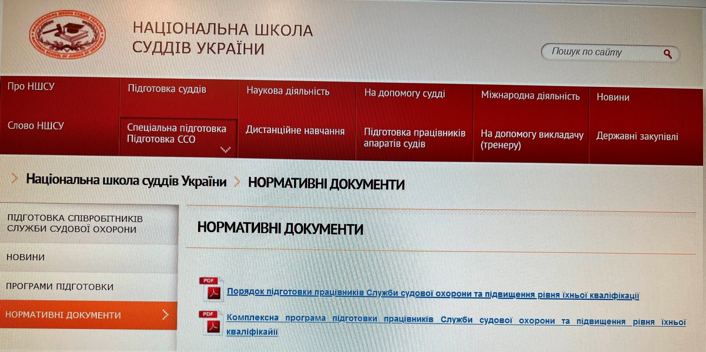
Планування підготовки
включає:
Вивчення потреб щодо визначення тематики підготовки на підставі пропозицій, які надходять від Служби судової охорони та інших заінтересованих осіб

Slide 8
Розроблення курсів
Участь у розробленні тренінгу
Побудова ефективної команди
взяли судді Дмитро Кратко
Лілія Карабак
Максим Ходаківський
працівники Вищої ради правосуддя
Оксана Лисенко, Ірина Паламарчук
співробітники Служби судової охорони
Володимир Євграфов, Дмитро Мацишин
працівники Національної школи суддів України
Андрій Маслюк, Діана Сніцаренко
Тамара Закревська, Наталія Буряк і Олександр Марчук

Slide 9
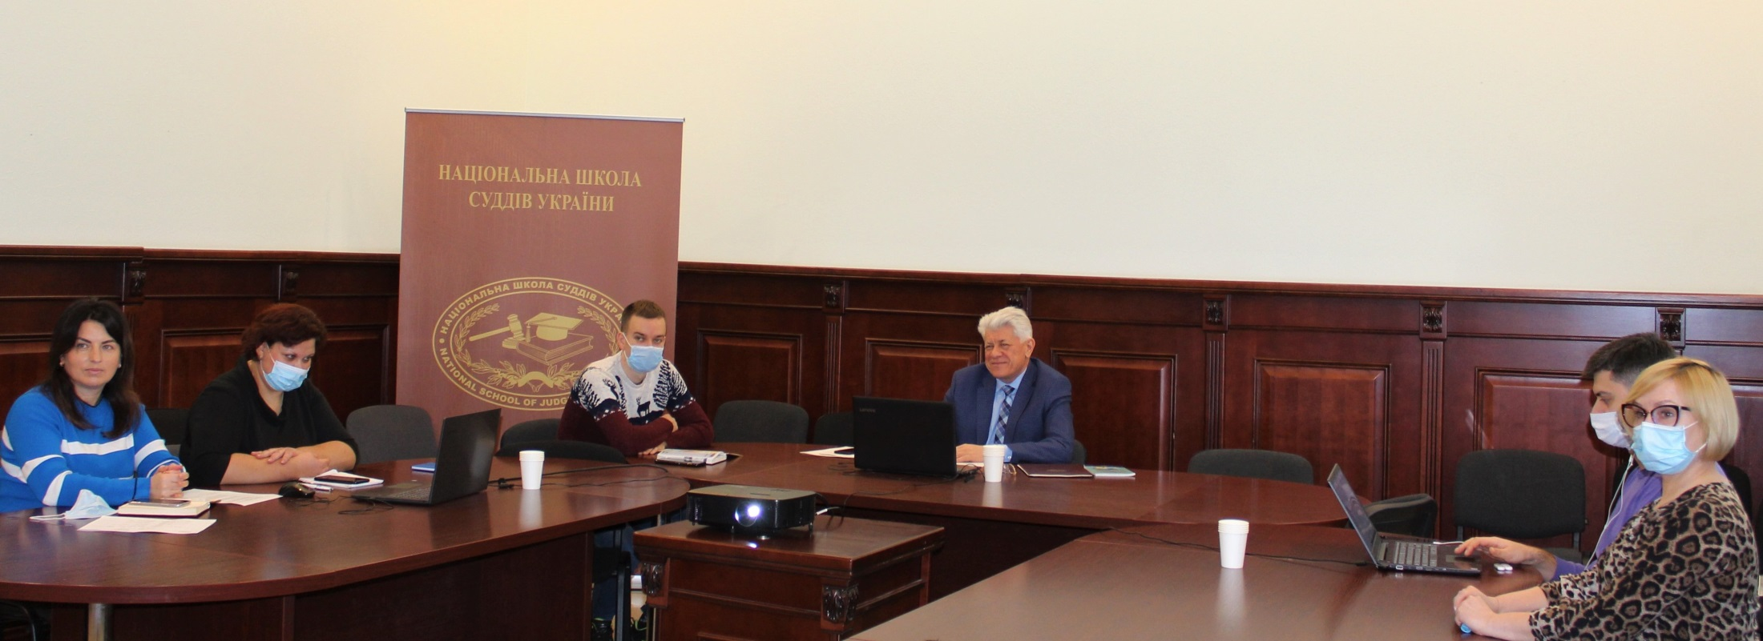

Slide 10
Офлайн–апробація тренінгу:
Побудова ефективної команди
18 лютого 2021 року в Територіальному управлінні
Служби судової охорони в місті Києві та Київській області
Спікери:
судді Дмитро Кратко
Максим Ходаківський
Андрій Потапенко
співробітники Служби судової охорони
Володимир Євграфов, Дмитро Мацишин
працівники Національної школи суддів України
Андрій Маслюк, Діана Сніцаренко
Тамара Закревська, Наталія Буряк, Роман Кашперський

Slide 12
Викладачі заняття
Діана Сніцаренко, заступниця начальника відділу спеціальної підготовки кандидатів на посаду судді
Андрій Маслюк, заступник начальника відділу науково–методичного супроводження психологічної підготовки суддів, доктор психологічних наук
Тамара Закревська, заступниця начальника відділу підготовки викладачів (тренерів), кандидатка юридичних наук
Ігор Чорний, суддя Жовтневого районного суду м. Кривого Рогу
Тетяна Дудар, суддя Березанського міського суду Київської області
Володимир Євграфов, начальник управління з професійної підготовки та підвищення кваліфікації центрального органу управління Служби судової охорони
Дмитро Мацишин, заступник начальника управління фізичного захисту, організації безпеки суддів та підтримки центрального органу управління Служби судової охорони

Slide 13
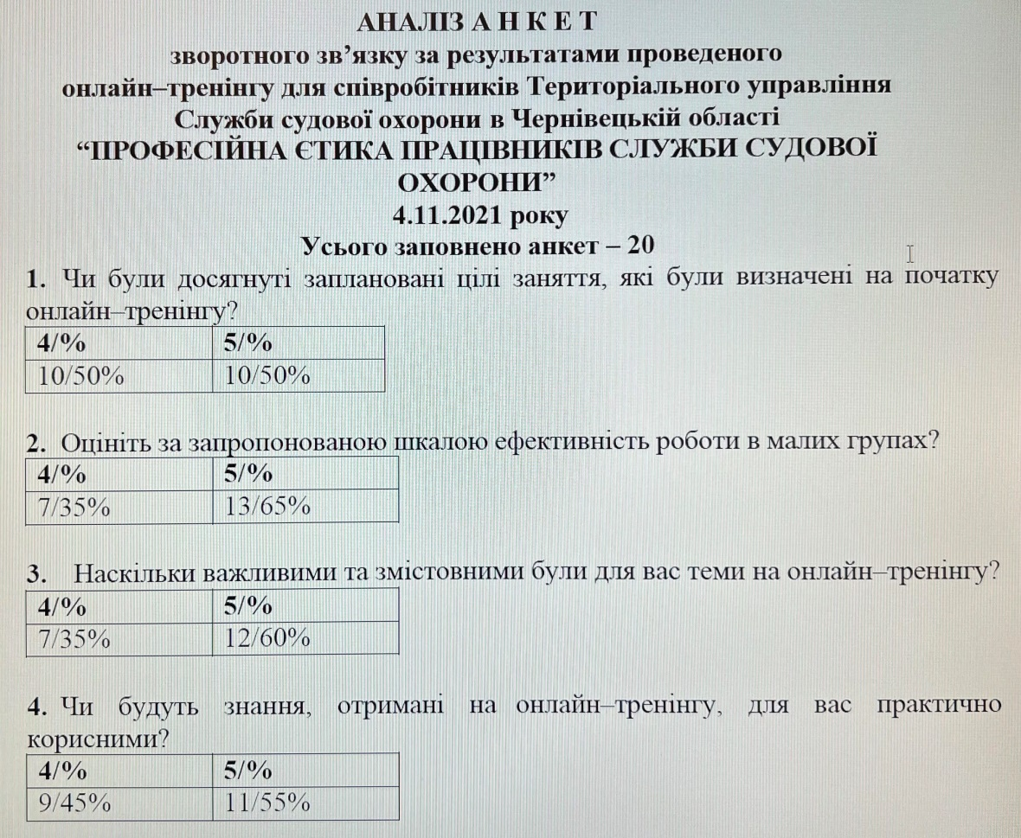
Аналіз анкет зворотного зв’язку
Комплексність програми підготовки з урахуванням національних стандартів суддівської освіти передбачає проведення на заключній стадії кожного заняття моніторингу та оцінювання й отримання від учасниць і учасників зворотного зв’язку.
Такий зв’язок після онлайн–занять проводиться методом анкетування з використанням електронних опитувальників, а результати таких опитувань ураховувалися для доопрацювання матеріалів курсів і внесення коректив в організацію наступних занять.

Slide 14
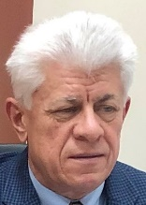
Бажаю
успішного тренінгу!
Щиро подякував
за увагу!

